Slide 1
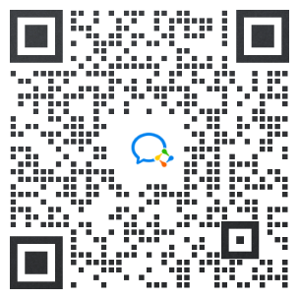
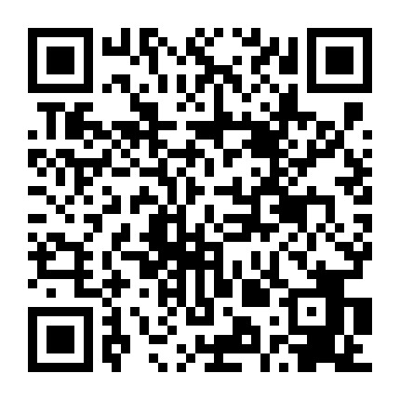
直播马上开始
热线电话：010-62965988
网址：www.62212366.com
客服微信
微信公众号
在e企APP

Slide 2
增值税发票开票软件（税务UKey版）
直播背景
欢迎大家来到中兴通涉税大讲堂课程，今天是我们主要讲下专票红字发票的开具和常见问题，为什么要开启这个线上的培训呢，我们采集培训意向时想听专票开红字的最多，所有我们整理了下红字发票开具的常见问题和开具注意事项和大家分享下。

Slide 3
增值税发票开票软件（税务UKey版）
个人介绍
今天来的有新朋友也有老朋友，有认识中兴通的也有对中兴通不熟的。
在此我给大家做一个简单的介绍，我是中兴通####，税务行业工作##年，###，今天直播跟大家分享，也是一起学习交流。
中兴通业务介绍：
中兴通在税务行业已经运营了27个年头，认证、开票、车购税、集贸市场、电子发票等，也是咱们北京地区税务指定的税务Ukey线上服务商，在北京16个区县税务局均有相关业务，从申报多途径开展局端和企业端的相关服务工作，也是咱们各位在涉税业务方面的坚强后盾。
Notes:
这个中兴通介绍完了，下面的中兴通简税品牌业务介绍一句话带过就行。

Slide 4
增值税发票开票软件（税务UKey版）
关于中兴通简税
中兴通简税以“人文税务·陪伴成长”为愿景，时刻倾听于客户，帮助客户，陪伴客户共同成长。
♦ 发票销项互联产品
服务于企业业务，支持与业务端、核算端、收款端对接，满足多柜台开具、客户扫码开具、批量导入开具、系统对接开具、纸票电票混合开具等情景，覆盖开票申请、审批、制单、合并拆分、发票开具、发票交付等全业务过程。
♦ 发票进项互联产品
为企业提供进项发票全生命周期管理，覆盖发票签收归集、发票验真、发票合规检查、上游风险监测、发票抵扣认证、发票电子化归档等环节。发票签收支持电子邮箱、短信、扫描、扫码、导入等多种便捷归集方式。
♦ 知识服务
中兴通简税通过客户端（e企简税）、网站（办税行）、手机APP（在e企）、公众号（办税行）、短信等方式，向客户持续提供新政动态、电子税务局更新、税政解读、涉税应用操作指导、财税实务培训等服务。
♦ 咨询服务
中兴通简税通过7×12小时热线（010-62965988/4006005066）、在线客服和企业微信等方式，为客户提供权威的税政答疑、涉税办事指导、电子税务局操作辅导和远程协办服务。
♦ 顾问服务
中兴通简税倾听于客户，帮助客户理解税收优惠政策、梳理内部业务流程和岗位结构，针对性的为客户提供优化方案或建议。

Slide 5
红包派发

Slide 6
没有领到的小伙伴，欢迎积极转发分享，让更多人一起学习
直播间点击分享按钮即可转发，将截图给微信客服，领分享红包
热线：010-62965988
网址：www.62212366.com

Slide 7
税务Ukey的发票开具产品解决方案
课程目录
专用发票红字信息表填开
专用发票红字发票填开
税务Ukey及税控盘扫码开票
税务Ukey及税控盘批量开票

Slide 8
（一）专用发票红字信息表填开

Slide 9
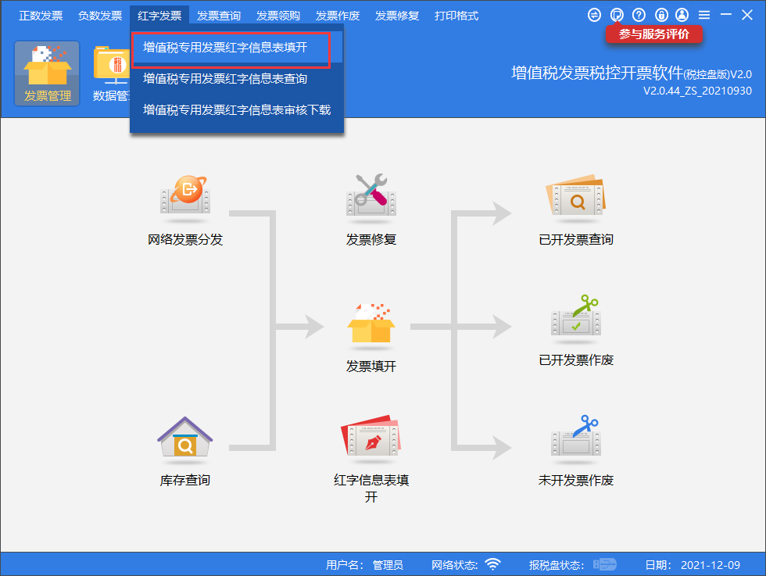
点击发票管理--红字发票--增值税专用发票红字信息表填开；
咱们开具专用发票负数首先要做增值税专用发票红字信息表填开，填完红字信息表后上传税局服务器比对审核，再点增值税专用发票红字信息表审核下载，审核通过的可以下载一个XML格式的文件，用这个文件去开负数发票
所以在填开红字信息表时电脑必须联网

Slide 10
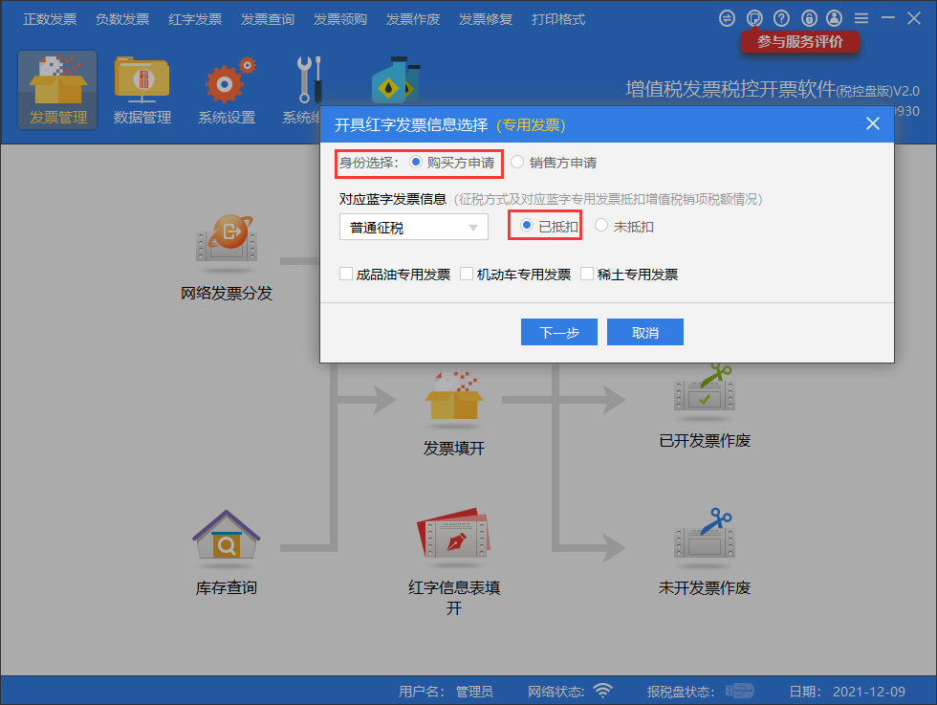
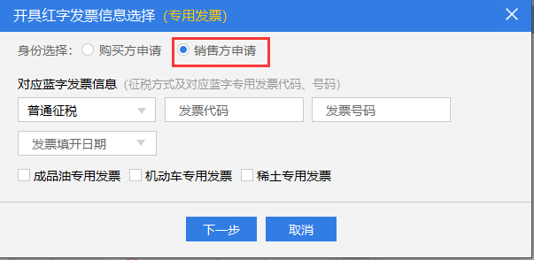
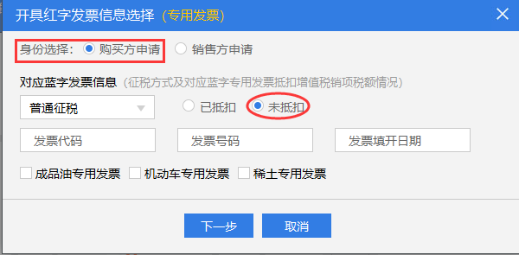
点击增值税“专用发票红字信息表填开”后弹出开具红字发票信息选择的对话框，根据实际情况选择，购方如果已认证抵扣选择已抵扣不用填蓝字发票的代码和号码，如未抵扣需填写蓝字发票的代码和号码，销方申请必须填写发票代码和号码
咱们在开具红字发票信息选择时一定要认真核对不要选择了

Slide 11
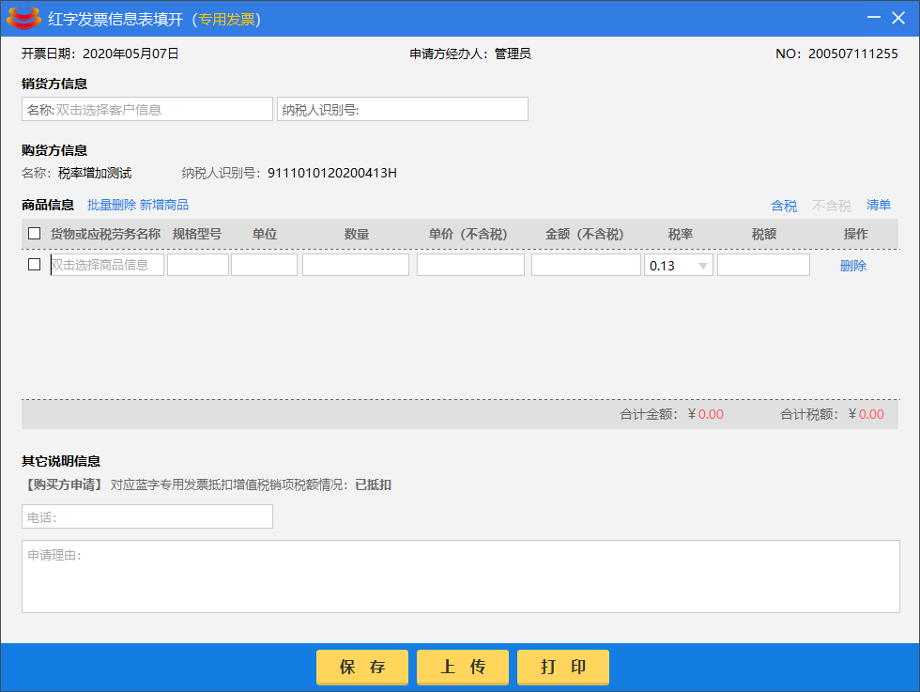
1、购买方申请
由购买方申请开具红字专用发票，根据对应蓝字专用发票抵扣增值税销项税额情况，分已抵扣和未抵扣两种方式：
（一）当选择已抵扣时，只要选择发票种类后，不需要填写对应蓝字发票代码和发票号码，点“下一步”进入填开界面，填写完成后点击上传并打印
已抵扣发票填开红字信息表时，如果商品信息没有需要先添加商品信息后再填开红字信息表，税率不要选错。
如果是部分退货可以只填部分退货金额就可以。

Slide 12
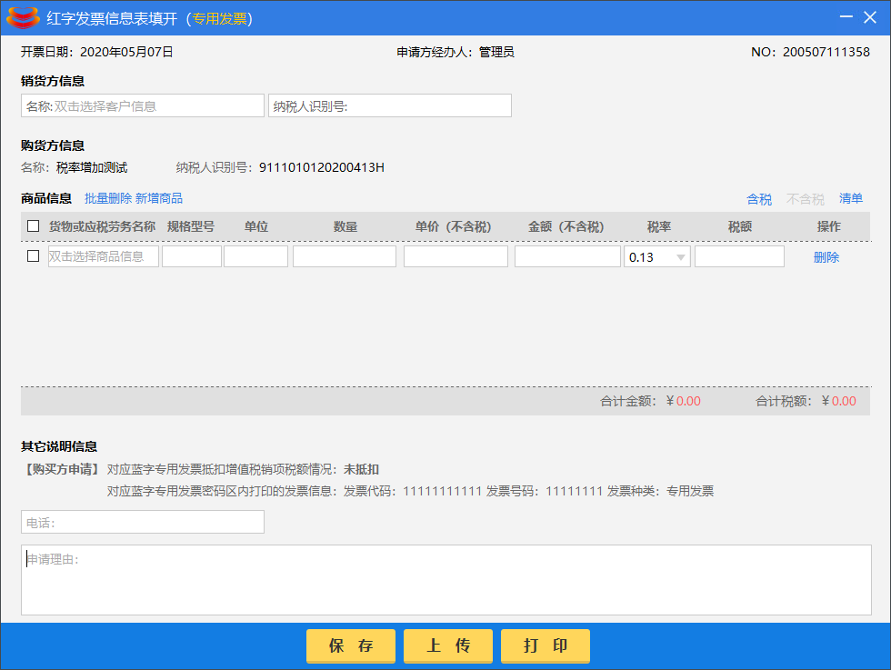
（二）当选择未抵扣时，应根据实际情况选择对应的具体未抵扣原因后，选择发票种类，并填写对应蓝字发票代码和号码，点“下一步”进入填开界面
如果商品信息没有需要先添加商品信息后再填开红字信息表，税率不要选错。核对无误后点击上传并打印

Slide 13
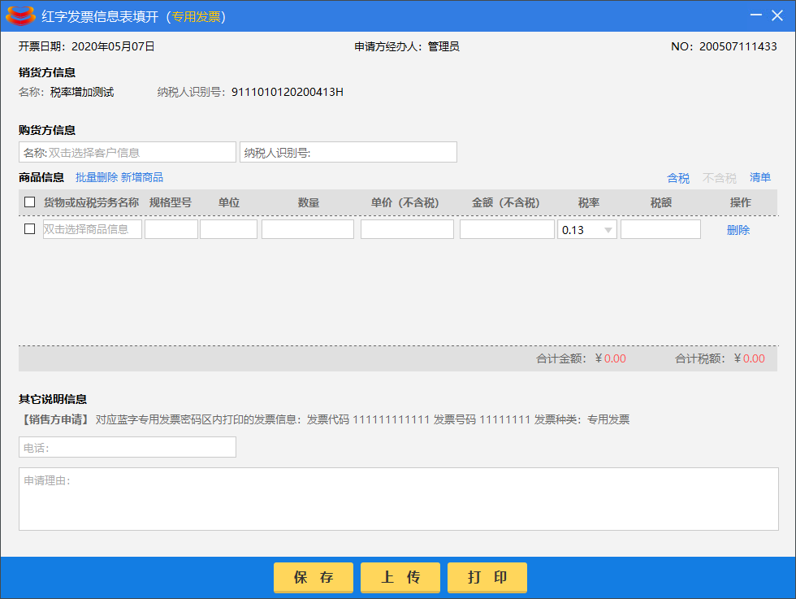
2、销售方申请
由销售方申请开具红字专用发票，根据实际情况选择理由后，选择发票种类，并填写对应蓝字发票代码和号码，点“确定”按钮后，如果数据库中有对应蓝字发票，进入信息表填开界面
销方填开红字发票信息表会从开票记录中带出发票的票面信息，核对无误后点击上传并打印即可
1、信息表中的商品数量和金额必须为负数。
2、一张信息表上最多可以开具8行商品信息。如果超过8行点击清单按钮，填写发票清单
3、信息表界面的合计金额不能大于原蓝票的合计金额。

Slide 14
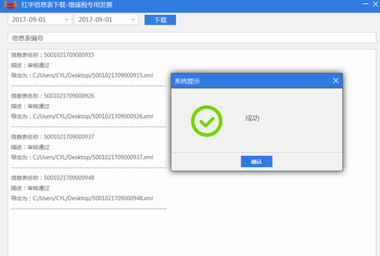
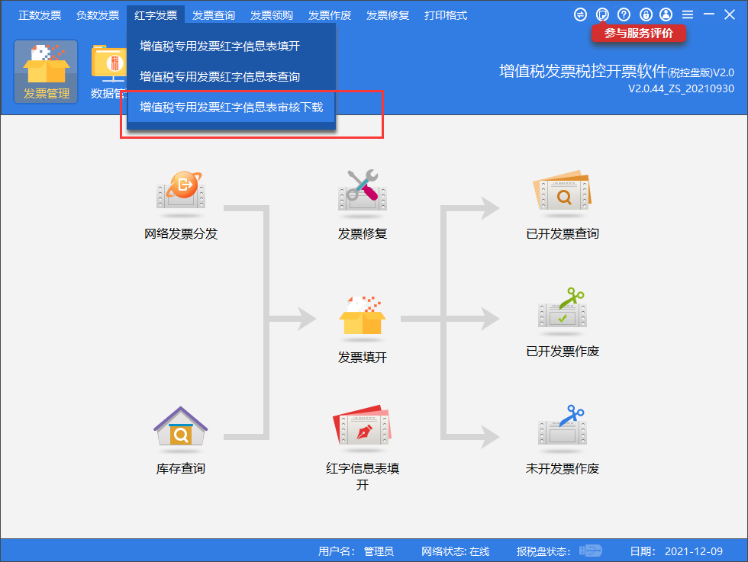
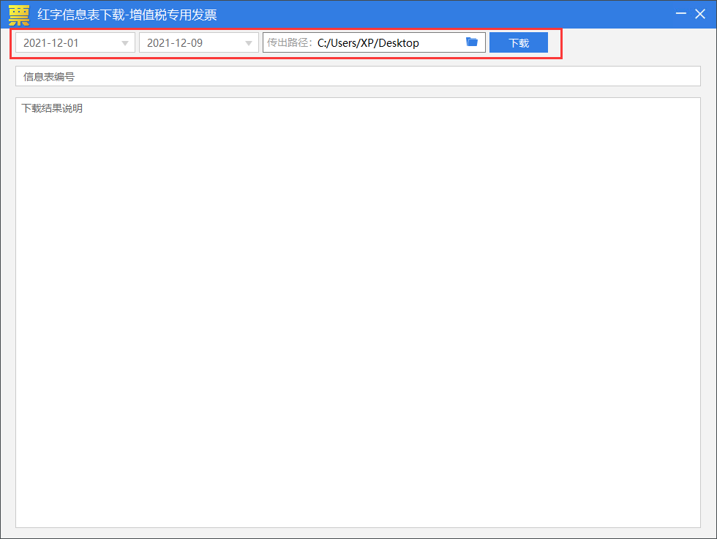
红字发票信息表填开完成，上传提示“审核成功”之后，可以直接在“增值税专票红字信息表审核下载”中下载审核通过的信息表开具红字发票
点击“发票管理/红字发票管理/增值税发票红字信息表审核下载”菜单，系统弹出“红字信息表下载”在此页面需要先选择上传信息表的日期，再设置好信息表保存路径，再点下载，审核通过的红字信息表自动保存到设置好的路径文件夹中。
保存到路径中的红字信息表为XML格式，文件名前几位是所在省份的代码。

Slide 15
（二）专用发票红字发票填开

Slide 16
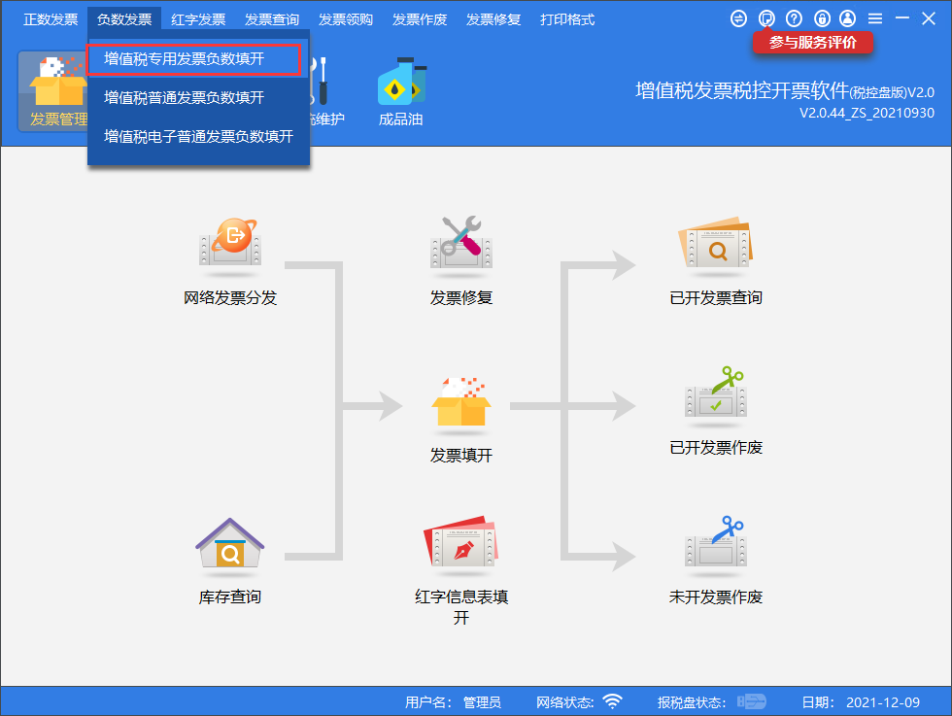
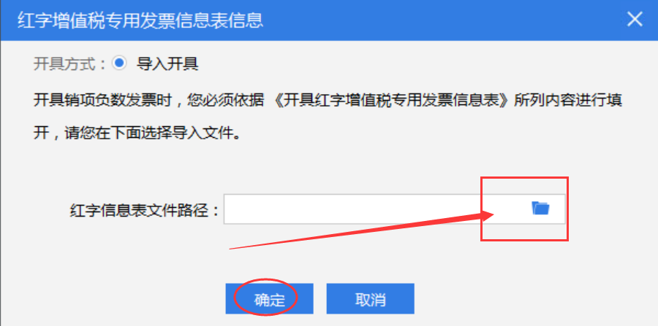
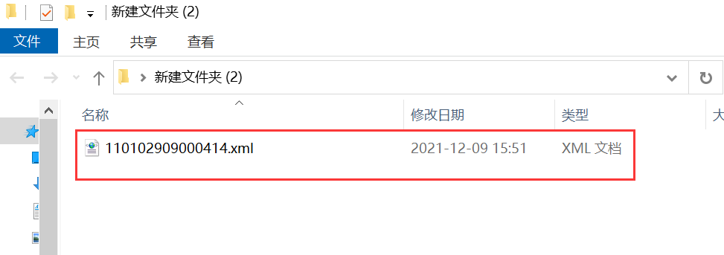
在发票填开界面中，点击“发票管理/负数发票填开/增值税专用发票负数”菜单项，弹出红字发票信息表文件导入页面，选择审核通过后下载的XML文件，点击 确定，跳转到负数发票的开具页面

Slide 17
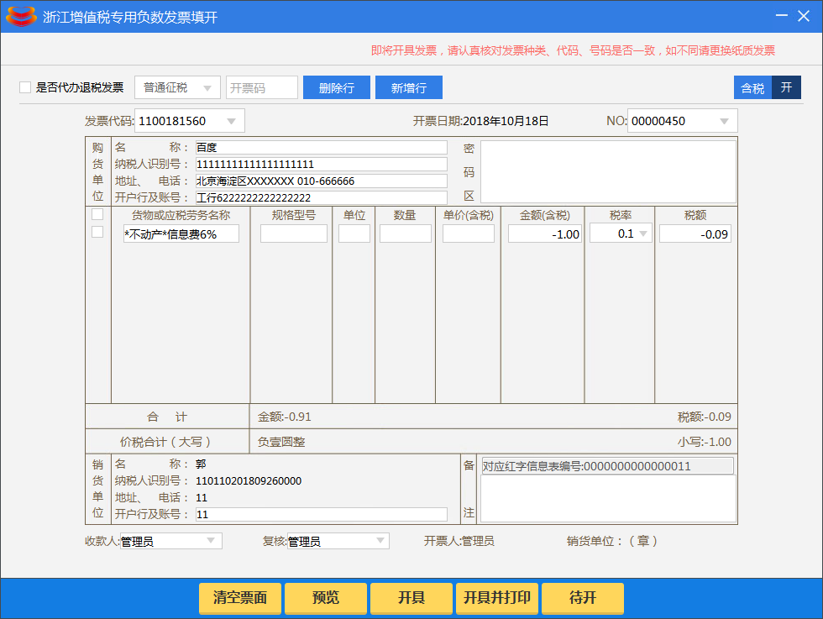
系统将红字发票信息表XML文件中对应的红字专用发票信息填充到负数发票开具界面，核对下票面信息及备注栏的红字信息表编号无问题后点击开具即可。
不论是购方申请开具还是销方申请开具的信息表，在销方导入信息表开具红字发票时，发票填开界面的所有信息均不可修改。
购方申请的红字信息表发给销方开具，销方申请的红字信息表直接导入开具

Slide 18
1、增值税专票红字信息表上传提示：信息表金额税额大于蓝字发票的金额：9504.28税额：1615.72 不能开具或者信息表总金额大于蓝字发票的金额。
第一种情况：红字信息表金额税额与蓝字发票金额税额不一致。 第二种情况：企业已对该蓝字发票开具过红字信息表且在税局后台已存在。 解决方法： 第一种情况解决方法： 如果红字信息表中的金额税额填写有误， 开票软件红字发票管理-增值税专票红心信 息表查询中修改保存后重新上传。 第二种情况解决方法： 在开票软件红字发票管理-增值税专票红字信息表审核下载中下载查看是否有开过。
红字发票信息表状志信息
1、查证木通过：销方开具的知单,购方查有认证信息
2、查证通过：销方开具的红字信息表,购方查没有认证信息
3、已退回：购方开具但销方验证证未通过的通知单或者销方方税务机关手工回的红字发票信息表
4、已撤销：“撤销”操作之后的红字信息表状态
5、已核销，待查证：红字发票已报税比对通过,等待查证对应的蓝字发票是否有认证记录
6、已核销，查证未通过，待处理：红字发票已报税比对通过，购方对蓝字发票进行了认证。
7、核销未通过，待处理：红字发票报税时，红字发票的类别、金额、税额与对应的红字发票信息表的发票类别、金额、税额不符。

Slide 20
（三）税务Ukey及税控盘扫码开票

Slide 21
线下企业开票
举例：餐饮、商场、会议
顾客结账、开票,排队严重既降低了顾客体验
Notes:
这张图片的场景大家应该都遇到过，在结账高峰期时，结账开票的画面。

Slide 22
扫码开票
消费小票打印开票码
消费者扫码开票
消费者实时获取发票
免开发
费用低
一键打印
无需排队，客户体验好
随时随地开具，不限时间
方便快捷
随时查看发票
减轻工作量和减少发票信息采集错误。
Notes:
还有很多小伙伴，和我提了比较个性化的需求，我们分析了一下，很多开票场景，咱们都会面对面给客户开票，那么票面信息上收票方信息采集是现在最耽误时间的，所以咱们这个扫码开票软件，也是方便咱们开票人减轻工作量和减少发票信息采集错误的产品

Slide 23
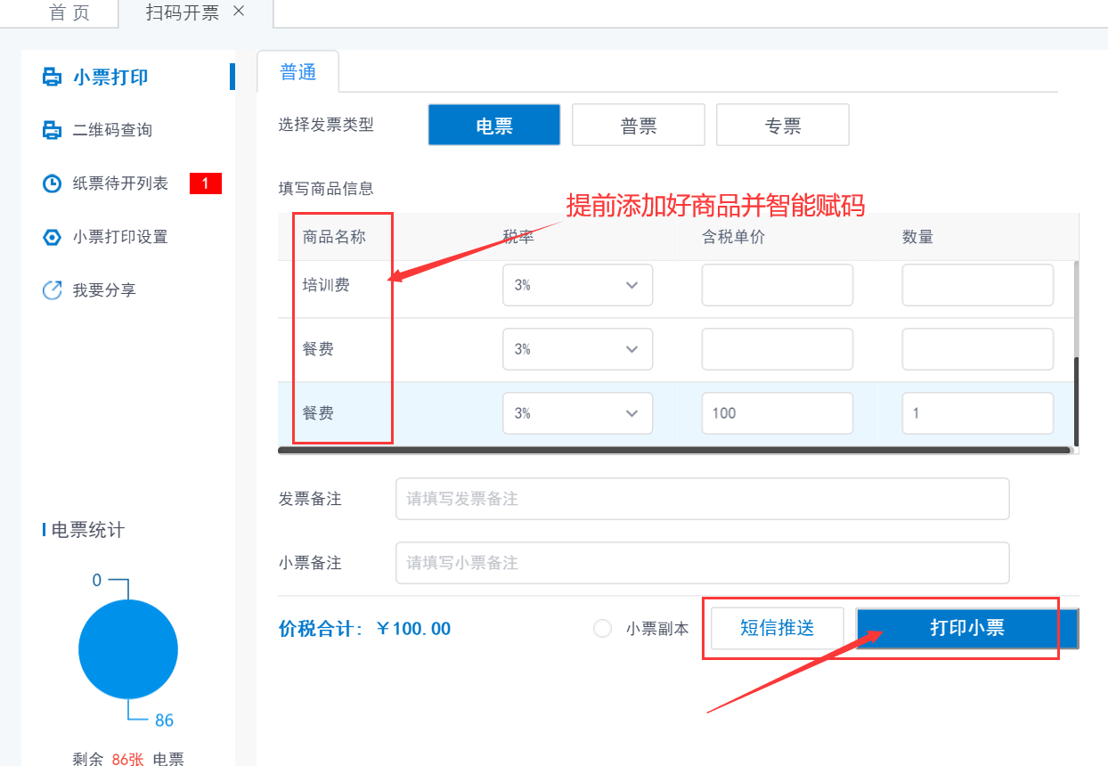
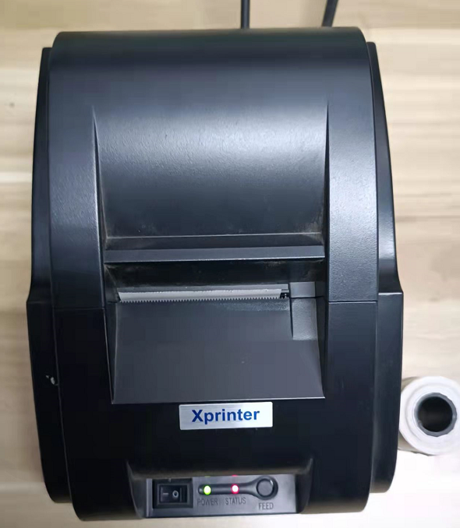
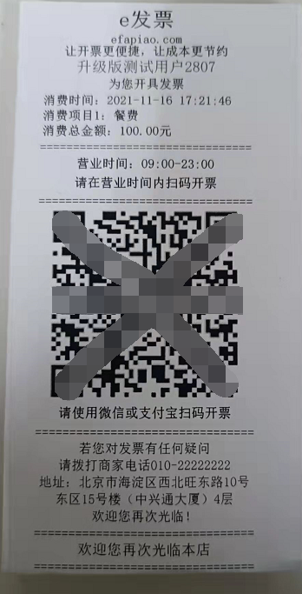
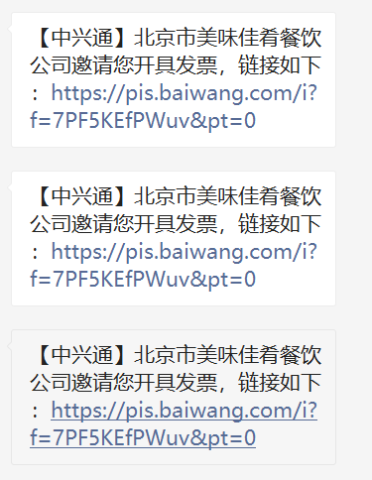
扫码开票
Notes:
咱们这个开票产品开出的电子普通发票是通用的PDF格式，带有企业电子发票签章，而且不需要繁琐的电子发票配置。增值税电子专用发票目前只能生成OFD格式的文件

Slide 24
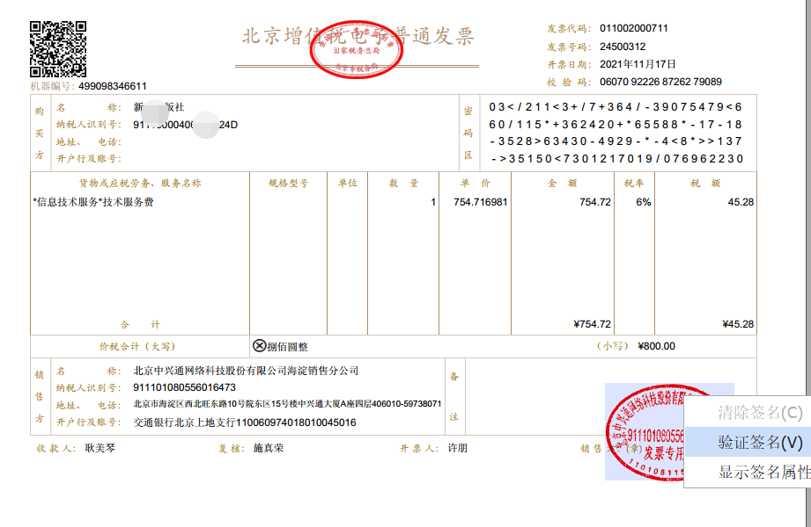
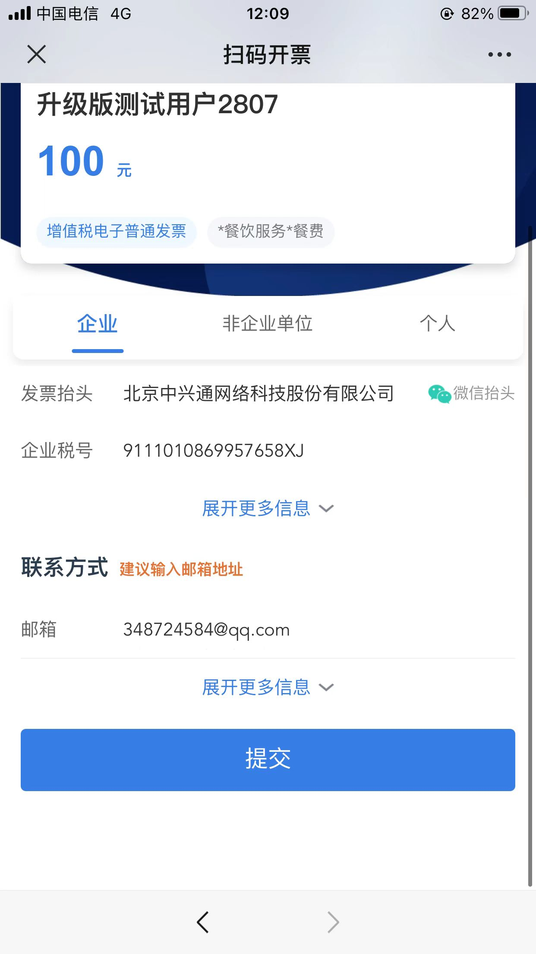
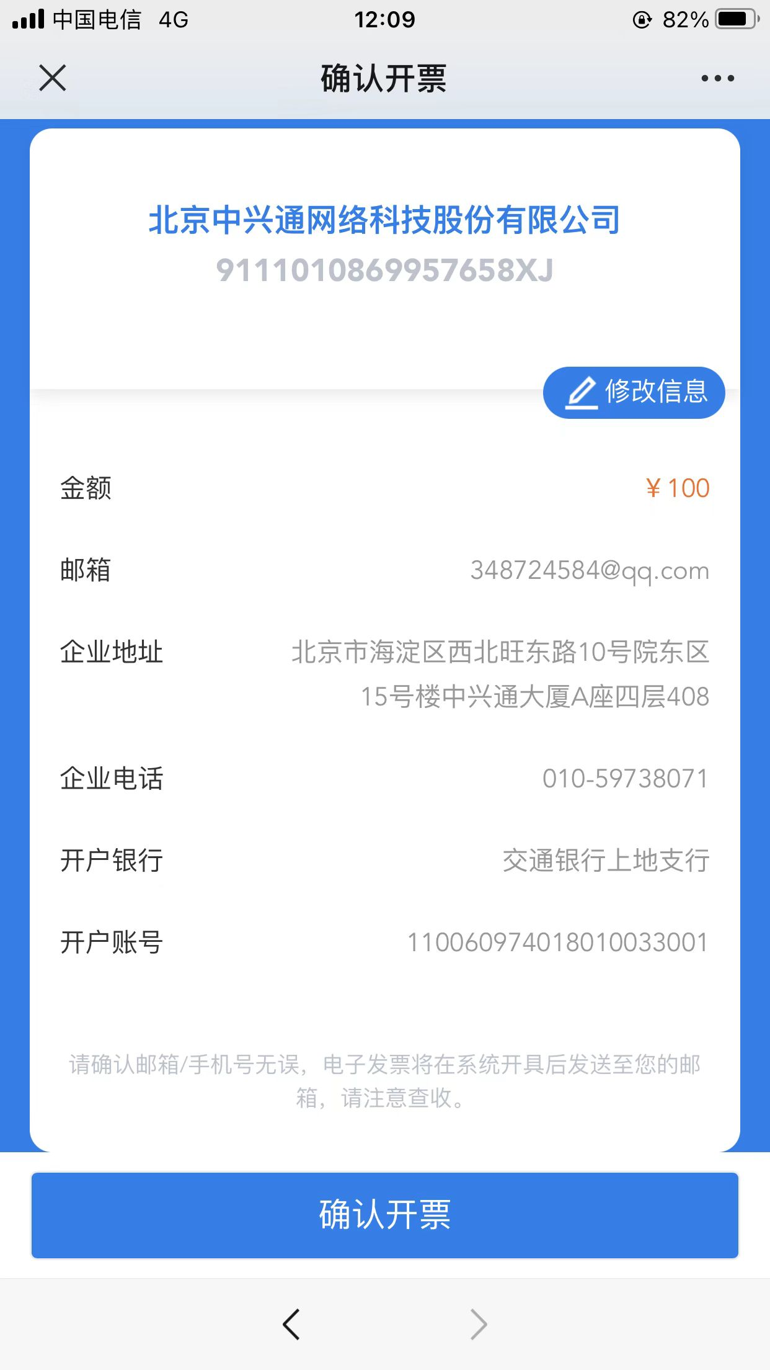
税务Ukey的发票开具产品解决方案
客户拿到小票后，通过微信或支付宝扫一扫后，链接到发票开具请求页面，金额是咱们在打印小票时固定好的，客户输入要开具的发票抬头和邮箱，点击提交，再确认发票就自动开出发送到客户的邮箱里了

Slide 25
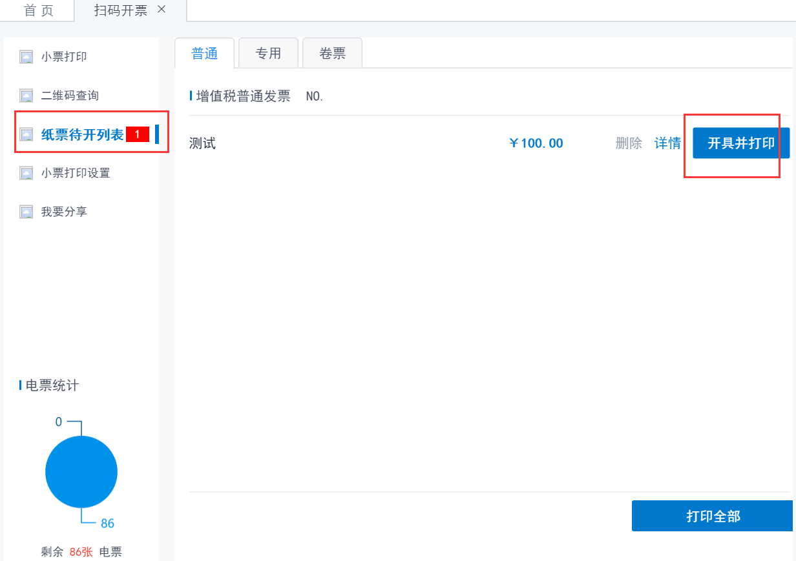
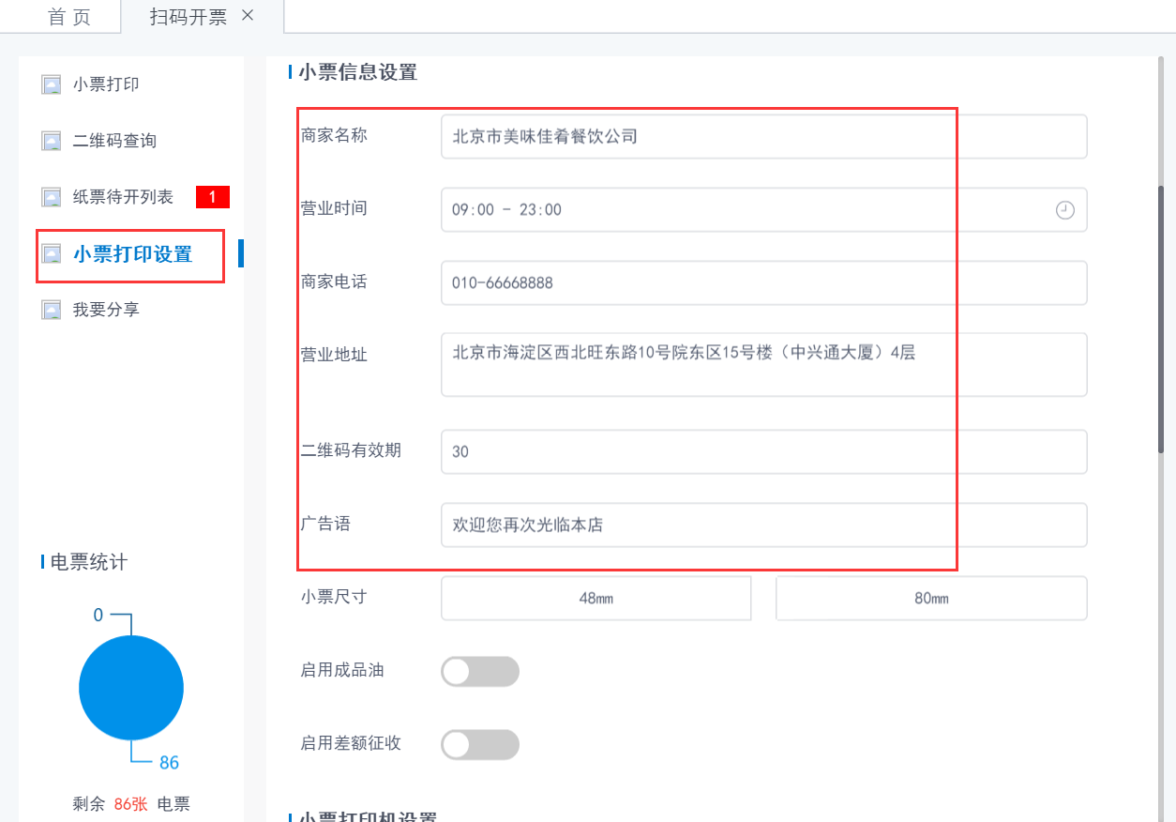
税务Ukey的发票开具产品解决方案
Notes:
如果咱们在前面打印小票时选择的是普票或专票，客户扫码填写完开票信息后，在纸票待开列表处会显示未开发票数量，点击后找到客户申请的发票点击开具并打印即可。小票打印设置可以自定义商家名称，地址，二维码有效期，广告语等信息。

Slide 26
（四）税务Ukey及税控盘批量开票
Notes:
上面咱们讲的是开票时咱们能见到客户的办法，那有小伙伴提出来，我见不到用户，开票量又比较大，有没有什么快捷开票的办法，那您就可以看看这个功能了

Slide 27
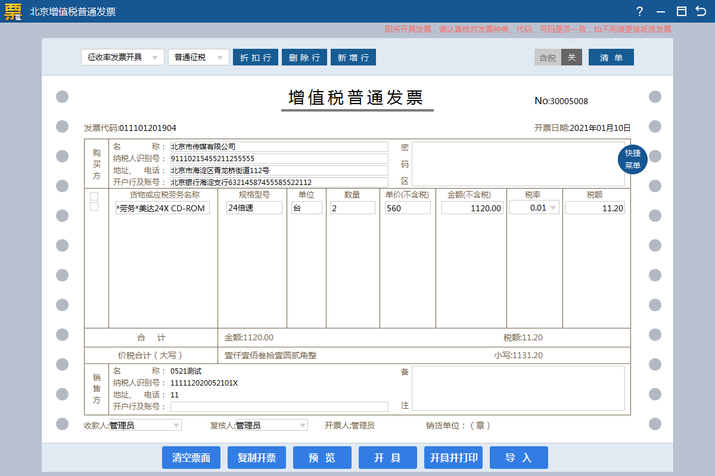
面对大量的发票信息需要开票的时候，如果手工来一条一条的复制到开票系统，这样显然是非常麻烦而且也浪费时间！

Slide 28
批量导入开票
开票数据准备
数据导入开票
批量推送
批量打印
订单数据
导入操作人性化
发票短信实时到
纸票批量打印
数据项简洁；
主流ERP导出数据均可用；
导入操作步骤少
导入结果可下载
邮件、短信实时提醒
随时下载
发票卡包归集
开票、打印流程批量化
针对暂无对接能力或上线时间要求紧企业，批量开票提高开票效率。

Slide 29
批量导入开票
这个表格就是咱们批量开票的一个EXCEL模板，把需要开票的数据对应好字段录入到EXCEL表格中
Notes:
下面咱们介绍下批量开票，批量开票的话需要把要开票的发票明细录入到这个表格种，在待开发票管理页面导入整理好的批量开票表格。导入成功了勾选批量开具发票，喝会茶的时间就都自动开具完成了。开具完成后如果是电子发票自动发送到客户手里。纸质发票再批量打印就可以了。

Slide 30
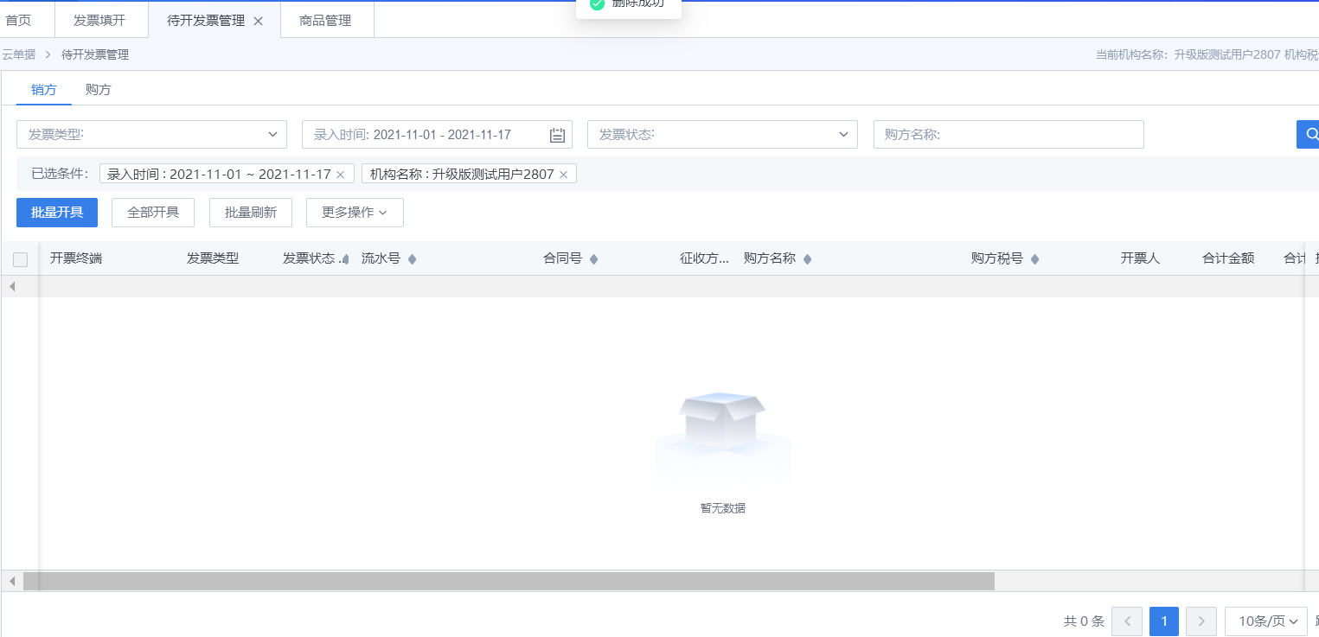
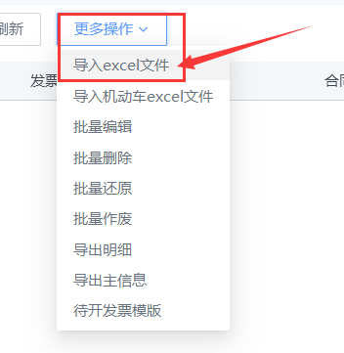
批量导入开票
在开票平台导入EXCEL文件开票模板

Slide 31
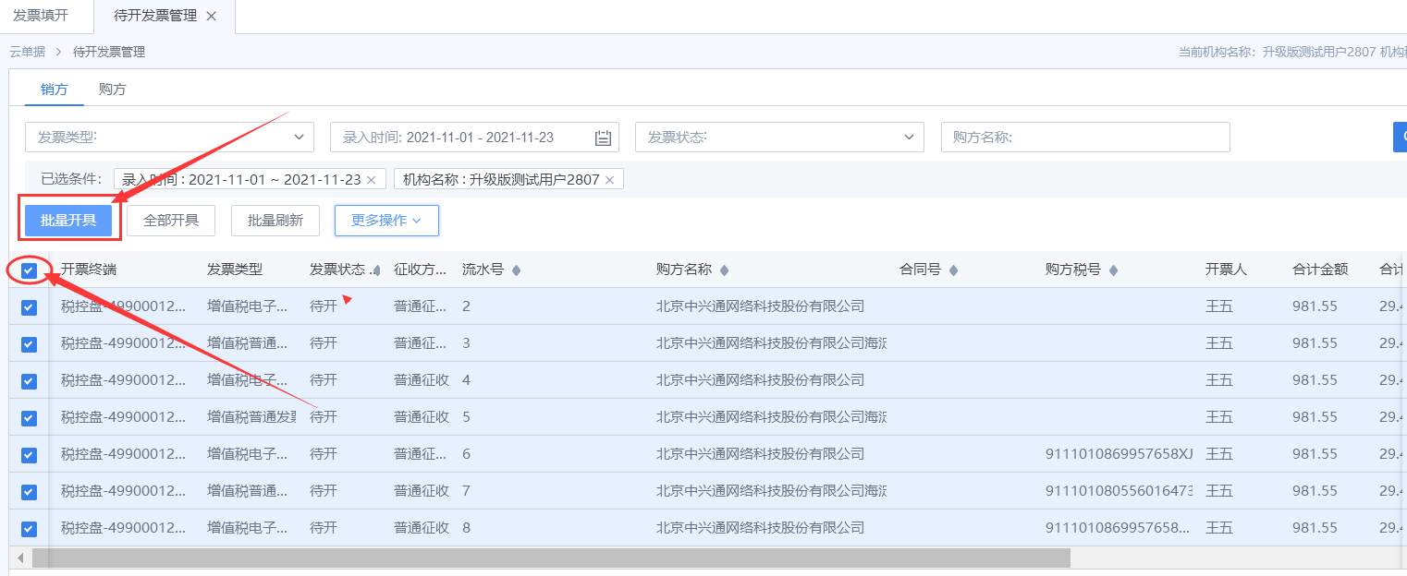
导入成功后，选中已导入的待开票数据，点击批量开票，电子发票自动发送到客户手里
批量导入开票
Notes:
下面咱们介绍下批量开票，批量开票的话需要把要开票的发票明细录入到这个表格种，在待开发票管理页面导入整理好的批量开票表格。导入成功了勾选批量开具发票，喝会茶的时间就都自动开具完成了。开具完成后如果是电子发票自动发送到客户手里。纸质发票再批量打印就可以了。

Slide 32
增值税发票开票软件（税务UKey版）
交流时间
答疑不到的地方或后续有问题可以加客服微信随时提问

Slide 33
增值税发票开票软件（税务UKey版）
电子税务局及税务Ukey热线：010-62212366
中兴通简税热线：010-62965988
网址：www.62212366.com
客服微信
微信公众号
在e企APP

Slide 34
谢 谢 观 看
地址：北京市海淀区西北旺东路10号中兴通大厦
电话：010-59738000 传真：010-59738006
网址：www.chinazxt.com

